Slide 1


Slide 2

Il convient de lancer le mode diaporama pour la diffusion de la leçon en classe
Réservé à l’enseignant (e)

Slide 3

Pictogrammes
Réservé à l’enseignant (e)

Slide 4
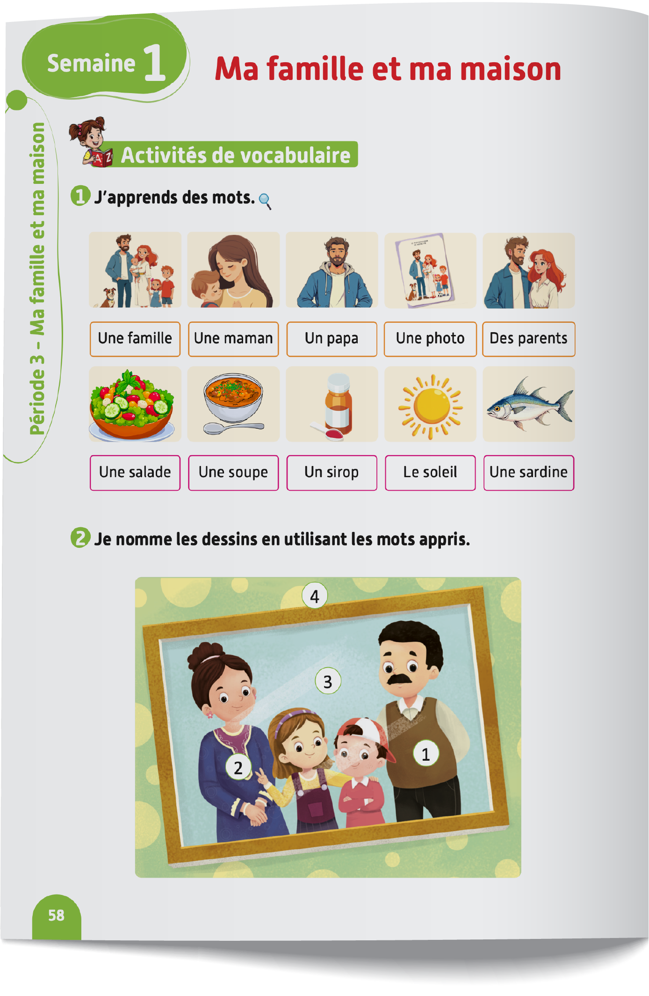
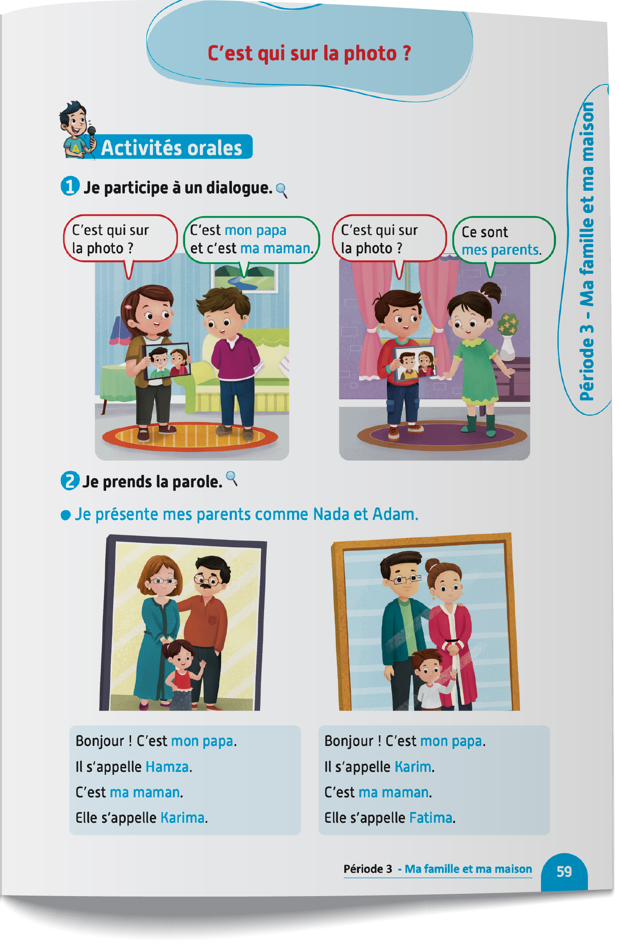
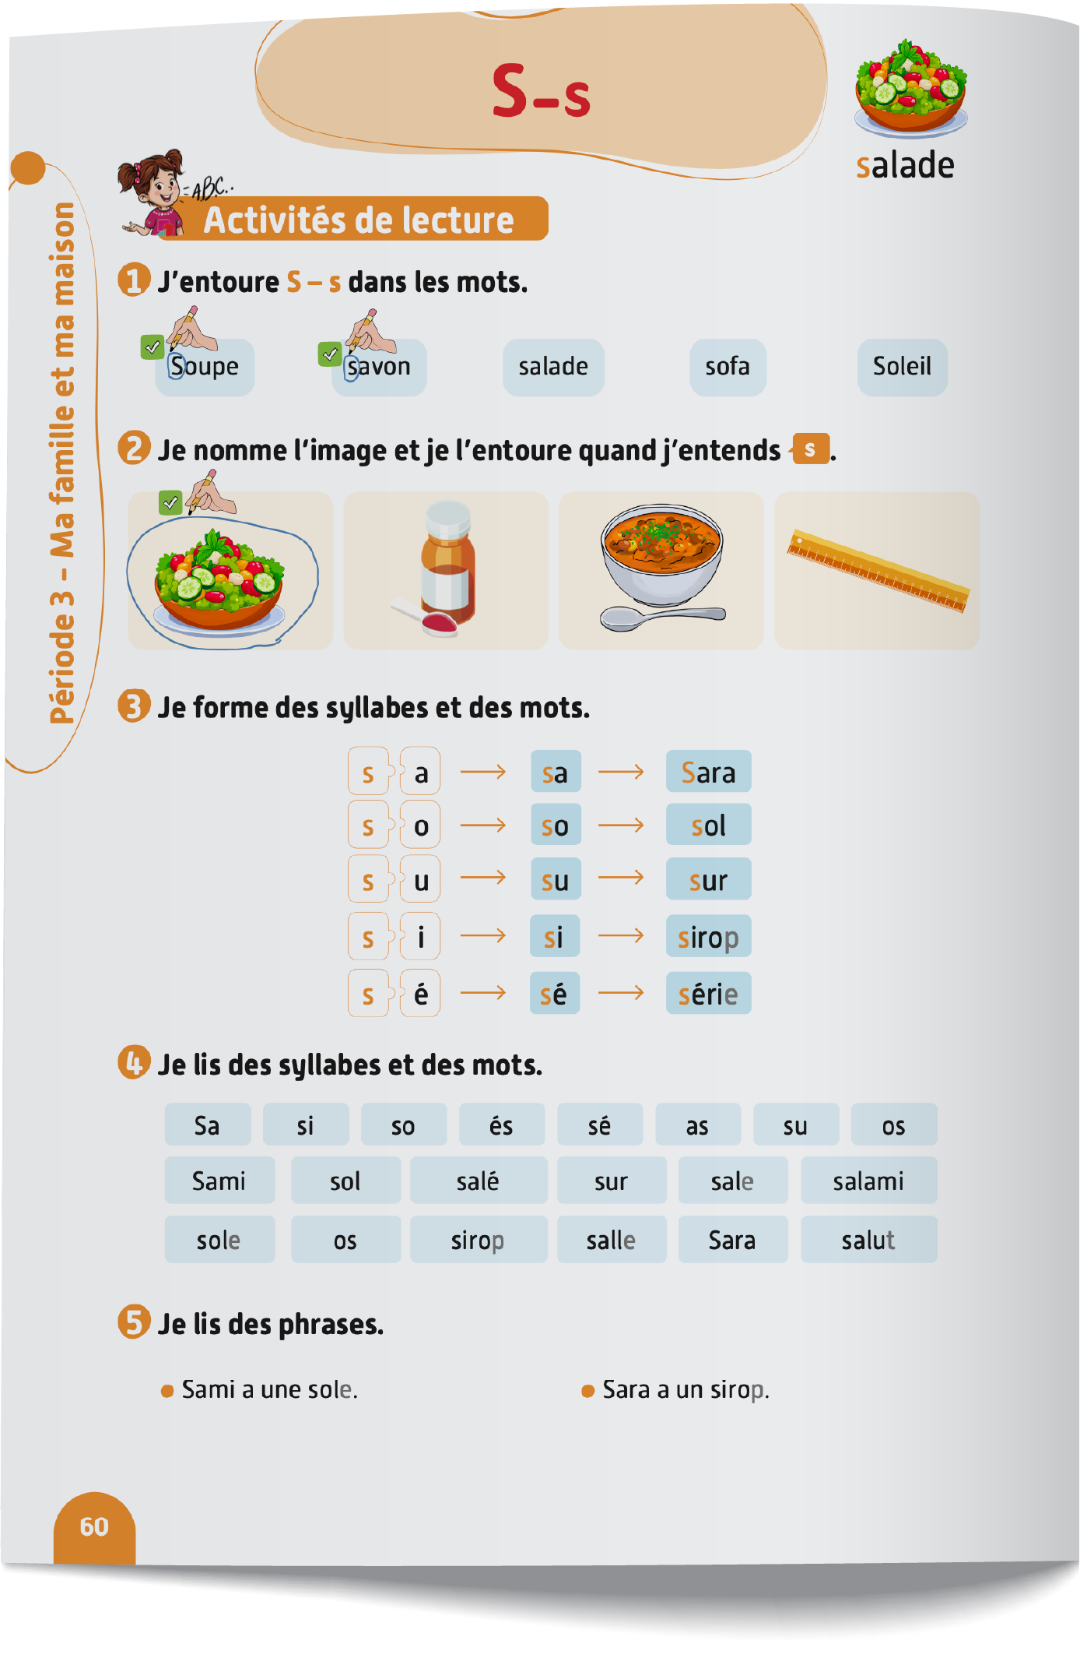
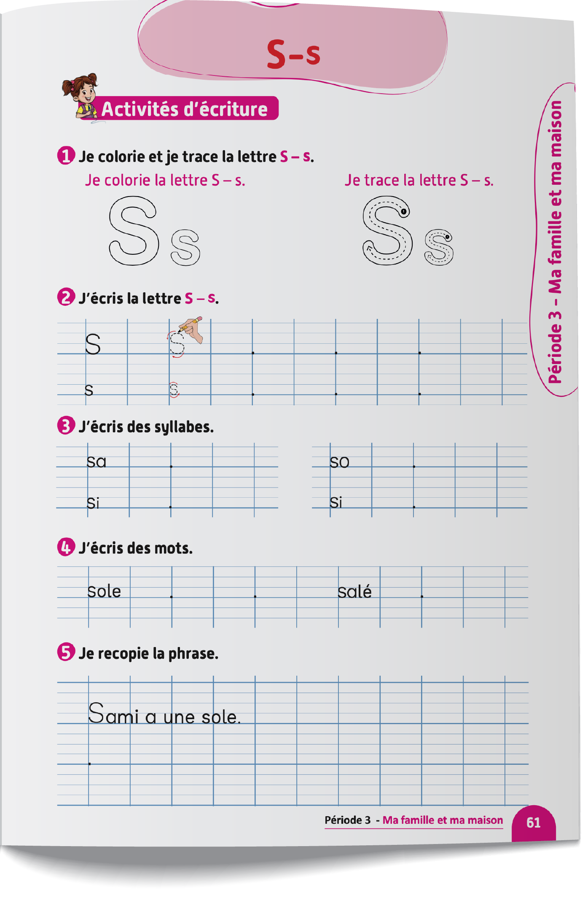
Contenu de la semaine
Réservé à l’enseignant (e)

Slide 5
Organisation de la semaine
Réservé à l’enseignant (e)
Présentation du vocabulaire
Exploitation du vocabulaire
Activités de vocabulaire sur livret
Oral – Dialogue
Lecture - Lettre s - S
Ecriture - Lettre s - S
Séance 2
Séance 5
Oral – Acte de parole
Lecture - Lettre s - S
Ecriture - Lettre s - S
Oral – Dialogue
Lecture - Lettre s - S
Ecriture - Lettre s - S
Séance 3
Oral - Acte de parole
Lecture -Lettre s - S
Ecriture - Lettre s -S
Révision
Lecture offerte

Slide 6



Plan de la séance 2
Réservé à l’enseignant (e)
1. Acte de parole
Poser la question : « C’est qui sur la photo ? »
Lire la lettre s - S
Écriture

Slide 7




Bonjour les enfants ! La leçon de français commence maintenant. Soyez attentifs.

Slide 8
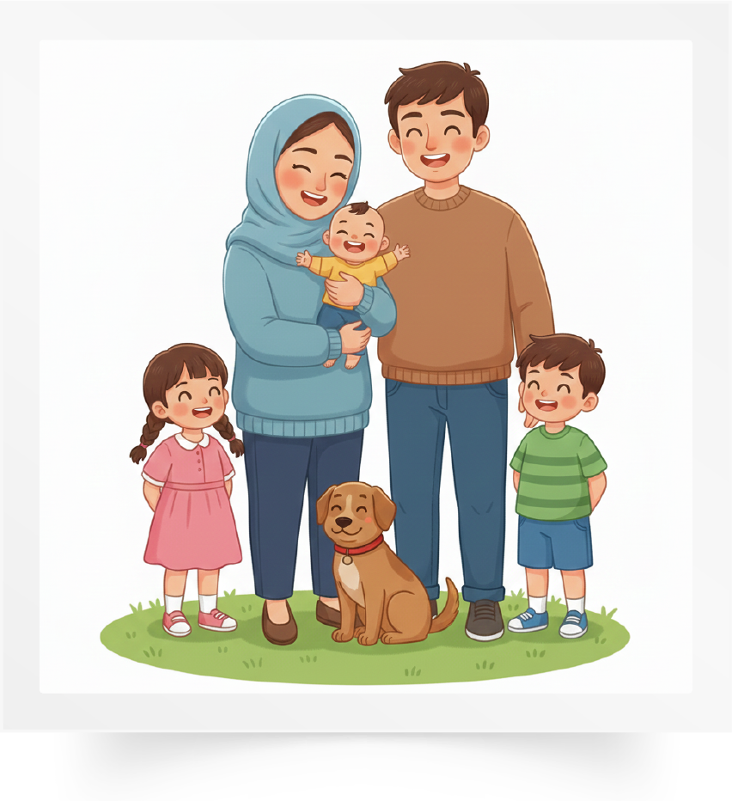

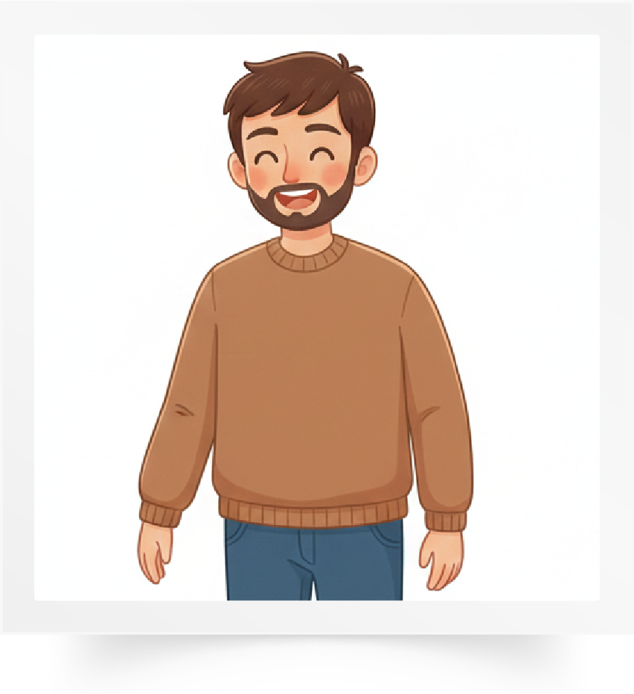
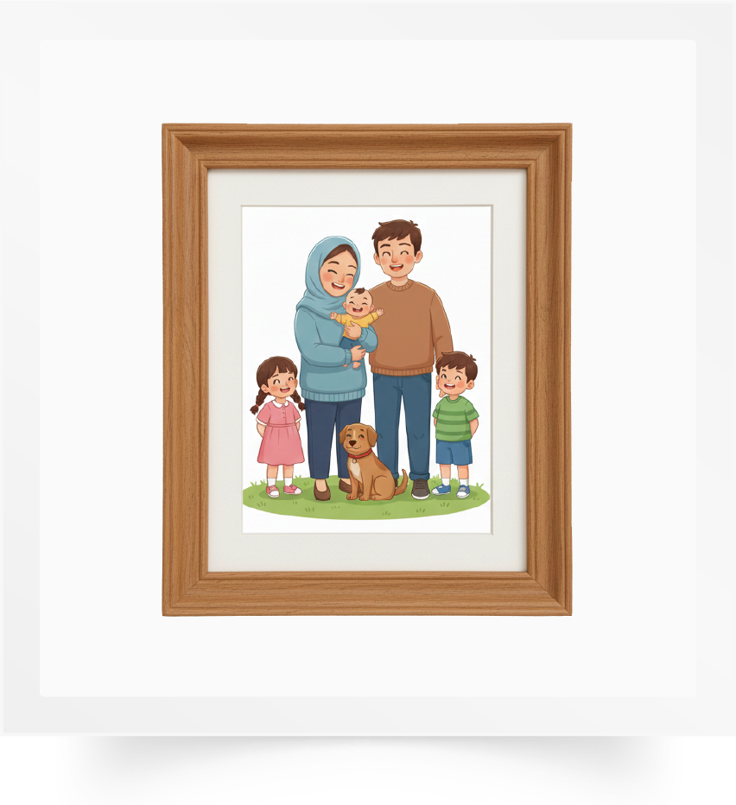
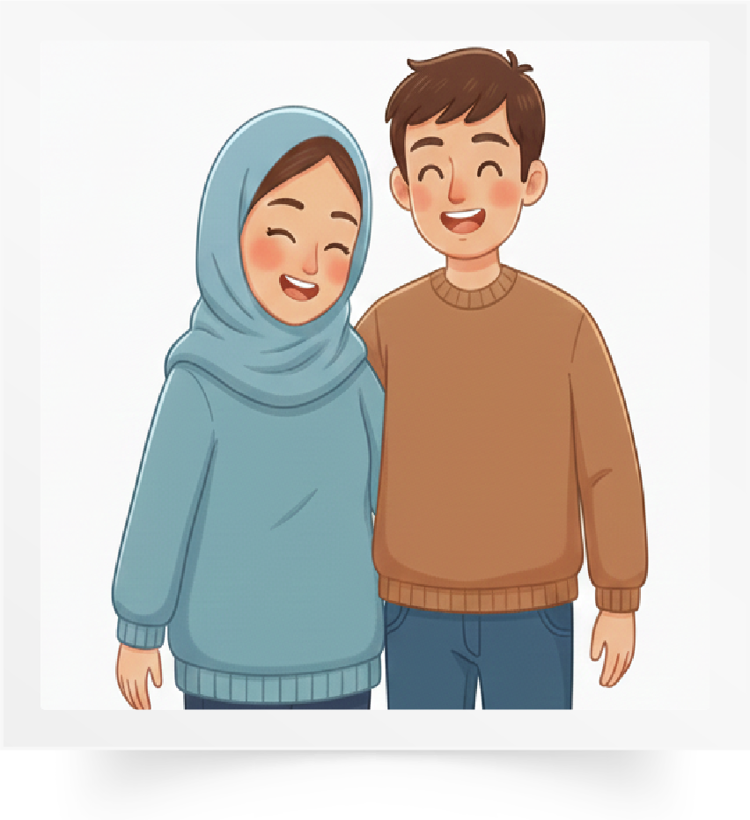
Répétons ensemble : Une famille – Une maman – Un papa – Une photo
– Des parents.
Une famille
Une maman
Un papa
Une photo
Des parents

Slide 9

Qui veut passer au tableau pour nommer les images ?

Slide 10
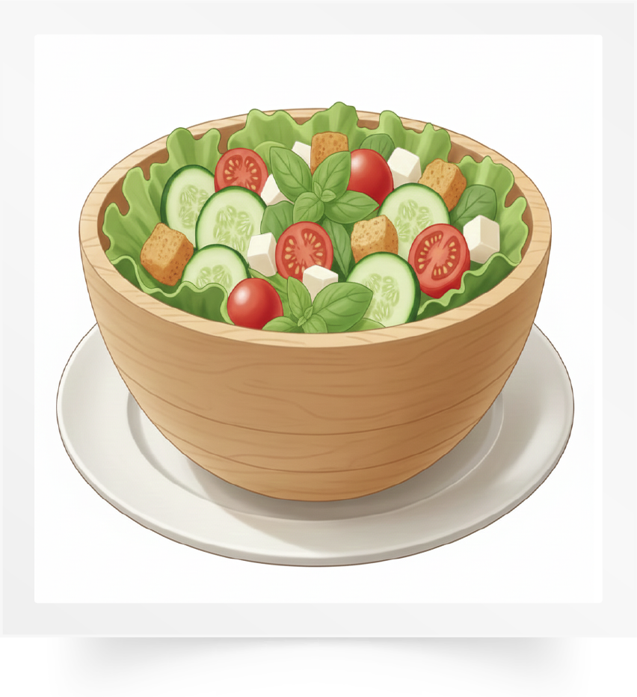
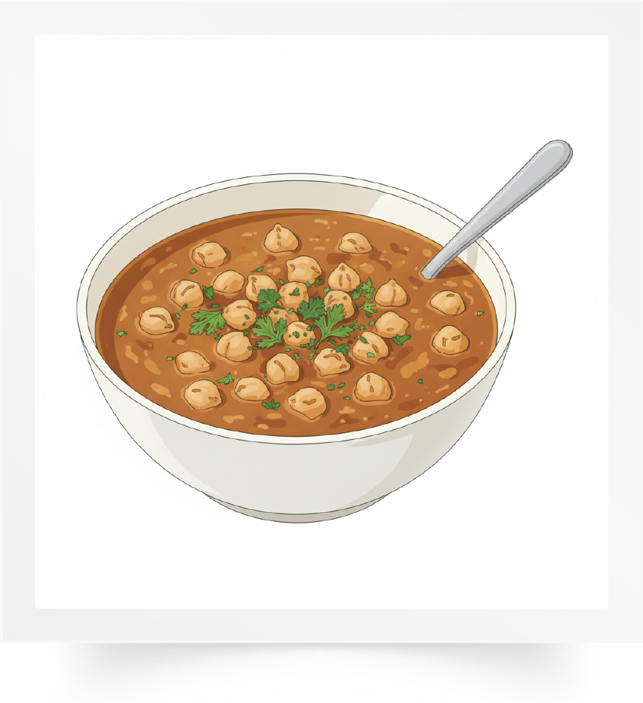



Répétons ensemble : Une salade – Une soupe – Un sirop – Le soleil – Une sardine.
Une salade
Une soupe
Un sirop
Le soleil
Une sardine

Slide 11
Qui veut passer au tableau pour nommer les images ?

Slide 12
A propos du modelage des actes de parole :
Au début de la première année du primaire, le modelage des actes de parole se fait dans une langue comprise par les élèves pour garantir l’accès direct au sens. Le recours exclusif au français intervient immédiatement après la présentation.
Réservé à l’enseignant (e)

Slide 13
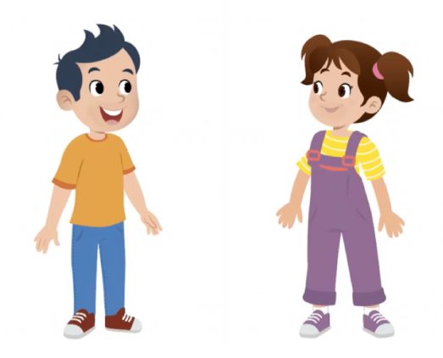
Aujourd’hui, nous allons apprendre à poser une question en français avec Majd et Nada.

Slide 14

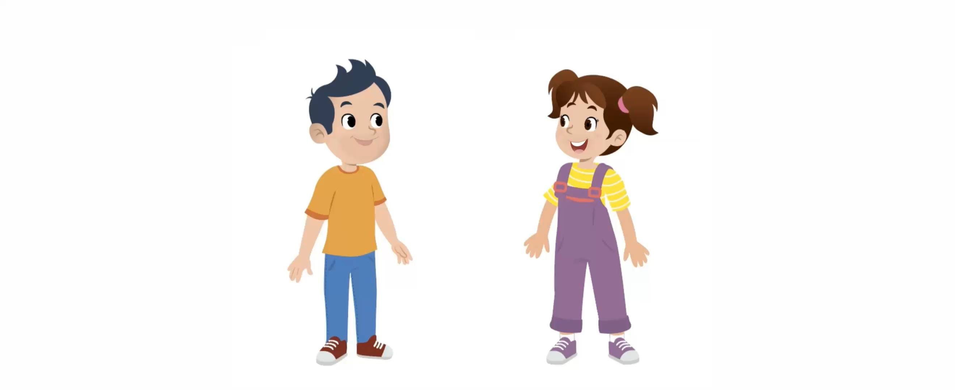

Lecture de la vidéo .

Slide 15
Maintenant, on va poser la question comme Majd et Nada. Répétons ensemble.
C’est qui sur la photo ?

Slide 16


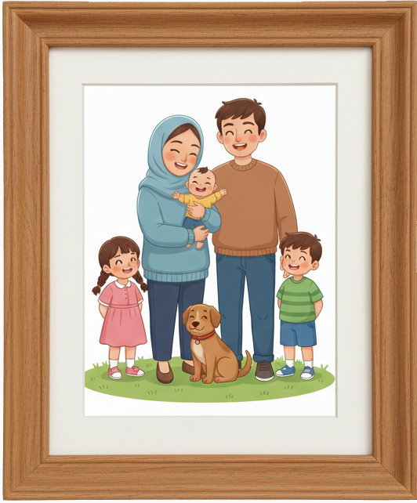
Qui veut passer au tableau pour poser la question ?
C’est qui sur la photo ?

Slide 17

Qui veut passer au tableau pour poser la question ?
C’est qui sur la photo ?

Slide 18

Chacun pose la question à son voisin.
C’est qui sur
la photo ?
C’est qui sur la photo ?

Slide 19

Plan de la séance 2
Réservé à l’enseignant (e)
Poser la question : « C’est qui sur la photo ? »
2. Lecture
Lecture de la lettre s - S
Écriture

Slide 20

Maintenant, on va faire de la lecture. On va apprendre à lire la lettre s.

Slide 21

Lecture de la vidéo

Slide 22
Lisons ensemble : s – S.
s S

Slide 23
Qui veut lire ? Levez la main.
s S

Slide 24
Regardez cette liste. Qui veut passer au tableau pour montrer la lettre s ?
I L S A i M O s

Slide 25
Voici une autre liste. Qui veut passer au tableau pour montrer la lettre s ?
R a E s e i A S

Slide 26
Voici une autre liste. Qui veut passer au tableau pour montrer la lettre s ?
s i A r S e M

Slide 27
Est-ce qu’il y a la lettre s dans ce mot ? Qui veut passer au tableau pour la montrer ?
Sol

Slide 28
Est-ce qu’il y a la lettre s dans ce mot ? Qui veut passer au tableau pour la montrer ?
Sara

Slide 29
Est-ce qu’il y a la lettre s dans ce mot ?
parent

Slide 30
Est-ce qu’il y a la lettre s dans ce mot ? Qui veut passer au tableau pour la montrer ?
tasse

Slide 31

« Salade ». Dans le mot « salade », j’entends le son « s ». « Salade ».

Slide 32
« Sirop ». Dans le mot « sirop », j’entends le son « s ». « Sirop ».

Slide 33
Maintenant, vous allez écouter des mots. Je vais vous demander si vous entendez le son « s ».

Slide 34
« Soleil ». Est-ce que vous entendez le son « s » dans « soleil » ?

Slide 35
« Sirop ». Est-ce que vous entendez le son « s » dans « sirop » ?

Slide 36
« Soupe ». Est-ce que vous entendez le son « s » dans « soupe » ?

Slide 37
« Sardine ». Est-ce que vous entendez le son « s » dans « sardine » ?

Slide 38
« Famille ». Est-ce que vous entendez le son « s » dans « famille » ?

Slide 39

« Terrasse ». Est-ce que vous entendez le son « s » dans « terrasse » ?

Slide 40
Plan de la séance 2
Réservé à l’enseignant
Réservé à l’enseignant (e)
Poser la question : « C’est qui sur la photo ? »
Lecture de la lettre s - S.
3. Écriture
Écriture.

Slide 41

Maintenant nous allons faire de l’écriture.

Slide 42
Regardez bien comment on va écrire la lettre S majuscule.
S

Slide 43

Lecture de la vidéo.

Slide 44


On va écrire la lettre s majuscule en l’air avec le doigt. Faites comme moi.

Slide 45
Regardez bien comment on va écrire la lettre s minuscule.
s

Slide 46

Lecture de la vidéo.

Slide 47
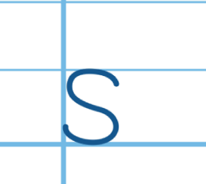
On va écrire la lettre s minuscule en l’air avec le doigt. Faites comme moi.

Slide 48
Prenez vos livrets à la page 61.

Slide 49

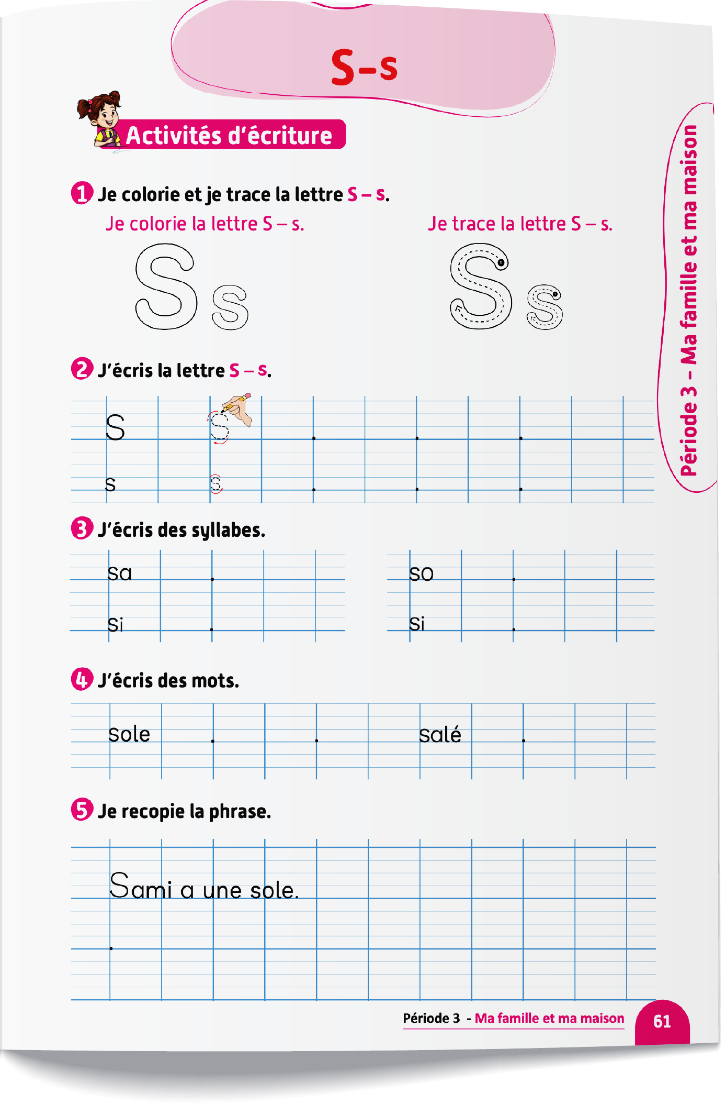
Tracez la lettre s en majuscule et en minuscule comme dans l’exemple. Je vais circuler entre les rangs pour vous aider.

Slide 50
À la maison, vous aller tracer et colorier la lettre s. À demain.

Slide 51
La séance d’aujourd’hui est terminée. À demain.

